Slide 1

IT项目管理
Information Technology
Project Management
第四章 控制项目范围

Slide 2
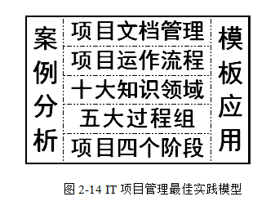
【课程回顾】

Slide 3
P.82
【本章知识要点】
项目的失败往往是由于没有明确项目必须做什么、可以做什么和不能做什么，也不清楚如何来做这些工作，即控制项目的范围。
我们不应该少做必须做的或者应该做的工作，但也不应该多做不必要做的或者不能做的工作。
本章将主要介绍IT项目范围与IT项目范围管理的概念、内容，详细介绍项目范围管理过程,分析项目范围变更控制方法。

Slide 4
P.82
【本章知识要点】
学习完本章后，应当掌握如下知识：
  （1）项目范围与项目范围管理的基本概念。
  （2）项目范围管理的主要过程及其内容。
  （3）IT项目范围与质量、时间和成本的关系。
  （4）控制IT项目范围变更过程。
  （5）软件项目范围变更控制方法。

Slide 5
提 纲
项目范围管理概述
项目范围规划
需求收集与项目范围定义
工作分解结构技术
项目范围核实与控制

Slide 6
P.83
4.1 项目范围管理概述
用户不能确切知道他们需要什么，但他们能够确切知道什么是他所需要的。
—— 乔布斯
在IT领域，特别是软件行业，有一种非常可怕又普遍的现象——“自娱自乐”。

Slide 7
P.83
4.1 项目范围管理概述
缺少正确的项目需求、定义和范围核实是导致IT项目失败的主要原因。
项目组织要想成功地完成IT项目，必须先明确项目的预定目标，然后开展一系列的工作，这些必须开展的工作或活动构成了项目的工作范围。
控制范围是指掌握住对象不使其任意活动而超出范围，或使其按控制者的意愿活动。

Slide 8
P.83
4.1 项目范围管理概述
IT项目中一个突出问题是项目需求的不确定性和易变性，因此项目管理的首要工作就是如何控制项目范围。
IT人员往往缺乏对企业信息化的深刻理解，他们更多地把视角放在技术上面，而忽视了对企业需求获得能力和信息化的感悟能力的造就。
IT项目的成功从需求与范围开始，优秀的需求开发与管理是IT项目成功之本。

Slide 9
P.83
4.1 项目范围管理概述
4.1.1 项目范围与项目范围管理
1）项目范围的定义
项目范围是指产生项目产品阶段包括的所有工作及产生这些产品经过的所有过程。
项目范围的定义包括两个方面的含义:
  （1）项目产品范围，是指某项产品、服务或服务所具有的特性和功能。
  （2）项目工作范围，是指为具有规定特性与功能的产品、服务或成果而必须完成的工作。

Slide 10
P.83
4.1 项目范围管理概述
4.1.1 项目范围与项目范围管理
2）项目产品范围与项目工作范围的关系
项目产品范围完成的衡量标准是根据客户的要求来进行的。项目工作范围完成的衡量标准则是参照项目范围管理计划来检验的。
项目的产品范围是制定项目工作范围的基础，而项目工作范围是为了实现项目的产品范围所需要做的工作。
产品范围的完成以需求的实现来衡量，而项目工作范围的完成则是以计划的执行来衡量。

Slide 11
P.83
4.1 项目范围管理概述
4.1.1 项目范围与项目范围管理
3）项目范围管理的定义
项目范围管理是指对项目包括什么与不包括什么的定义与控制过程。
这个过程用于确保项目干系人对作为项目结果的项目产品或服务以及生产这些产品或服务所确定的过程有一个共同的理解。

Slide 12
P.83
4.1 项目范围管理概述
4.1.1 项目范围与项目范围管理
3）项目范围管理的定义
项目范围管理主要就是保证项目利益相关者在项目要产生什么样的可交付成果方面达成共识，也要在如何生产这些可交付成果方面达成共识。
项目产品范围与项目工作范围的范围管理必须很好地结合，确保项目工作可以得到项目的最终可交付成果。

Slide 13
P.98
4.1 项目范围管理概述
4.1.1 项目范围与项目范围管理
4）项目范围管理的主要步骤
  把客户的需求转变为对项目产品的定义。
  根据项目目标与产品分解结构，把项目产品的定义转化为对项目工作范围的说明。
  通过工作分解结构，定义项目工作范围。
  项目干系人认可并接受项目范围。
  授权与执行项目工作，并对项目进行控制。

Slide 14
P.84
4.1 项目范围管理概述
4.1.2 项目范围管理的重要性
做对的事情比把事情做好更重要
项目范围管理作用：
    提高费用、时间和资源估算的准确性
    确定进度测量和控制的基准
    有助于项目分工
优秀的项目经理必须作到，在项目的定义、开发阶段准确地界定范围，在项目的实施与收尾阶段有效地控制范围。
Notes:
项目范围对项目的影响是决定性的，只有完成项目范围中的全部工作项目才能真正结束。
因此，一个范围不明确或干系人对范围理解不一致的项目不可能获得成功。
范围不明确最可能的后果是项目的范围蔓延，项目永远也做不到头；对范围的理解不一致的结果往往是项目组的工作无法得到其他干系人的认可。
对于软件项目来说，这两种现象非常普遍，它严重阻碍了项目的成功。

Slide 15
P.84
4.1 项目范围管理概述
4.1.3 项目范围管理过程
实践证明，需求不明确的系统总会不断产生新的需求，开发团队只知道每天工作，但不知道哪一天才能完成工作；
需求理解的偏差则会造成严重的系统缺陷，由于用户不能接受一个没有满足他们要求的系统，开发团队只好花费大量的时间对自认为已经完成的系统进行修改甚至返工。

Slide 16
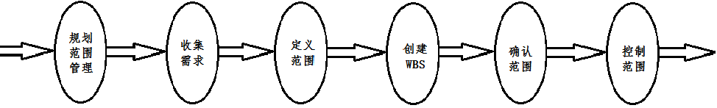
P.85
4.1 项目范围管理概述
4.1.3 项目范围管理过程
项目需求管理是项目范围管理的基础。项目范围管理主要包括6个过程，如图4-1所示。
图4-1 项目范围管理过程

Slide 17
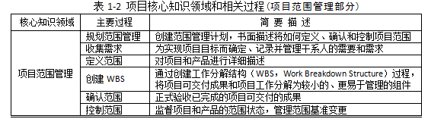
P.13
4.1 项目范围管理概述
4.1.3 项目范围管理过程

Slide 18
提 纲
项目范围管理概述
项目范围规划
需求收集与项目范围定义
工作分解结构技术
项目范围核实与控制

Slide 19
P.85
4.2 项目范围规划
项目的范围是对项目的界限进行的定义。范围是指项目中的交付成果的总和。
范围的确定是逐渐进行的，从最初对于项目最终交付成果的概念，到在项目发展中对于交付成果越来越细节描述的文件，逐步深入。
范围规划就是确定项目范围，明确项目的主要可交付成果，制定项目范围管理计划，记载如何确定、核实与控制项目范围，以及如何制定与定义WBS。

Slide 20
P.85
4.2 项目范围规划
4.2.1 范围规划的依据
项目范围的规划建立在项目启动的基础上，主要考虑的依据有：
    环境因素
    组织过程资产
    项目章程
    项目初步范围说明书

Slide 21
P.86
4.2 项目范围规划
4.2.2 项目范围管理计划与需求管理计划
1）项目范围管理计划
项目范围管理计划描述了对项目范围如何进行管理，项目范围怎样变更才能与项目要求相一致等问题，是项目管理团队确定、记载、核实、管理和控制项目范围的指南。
项目范围管理计划的主要内容有：根据详细的项目范围说明书制作的WBS，如何正式核实与验收项目已完成可交付成果的一个过程；控制详细项目范围说明书变更请求处理的方式等。

Slide 22
P.86
4.2 项目范围规划
4.2.2 项目范围管理计划与需求管理计划
2）需求管理计划
需求管理计划描述将如何分析、记录和管理需求。
需求管理计划的主要内容有：如何规划、跟踪和报告各种需求活动；配置管理活动；需求优先级排序过程；产品测量指标及使用这些指标的依据；用来反映哪些需求属性将被列入跟踪矩阵的跟踪结构。
项目范围管理计划与需求管理计划都是项目管理计划的重要部分，通过对这些计划的管理来确保项目目标的实现。

Slide 23

P.86
4.2 项目范围规划
4.2.3 软件项目范围规划
软件项目范围规划，是管理和控制软件项目范围的基础，其要点包括4个方面。
  1．确定详细的项目范围
  2．根据详细项目范围得到WBS
  3．验收已经交付的项目成果
  4．控制并管理范围变更

Slide 24
P.87
4.2 项目范围规划
4.2.3 软件项目范围规划
软件项目范围管理规划中需要明确以下几点。
范围规划的工作就是定义过程，既定义后续范围管理工作的方法、时间、资源和准则等内容。
范围规划是一个渐进的过程，不可能一蹴而就。
通过范围规划过程得到的范围管理计划不是独立的，它应该融入到项目管理计划或其他的文档中。

Slide 25
提 纲
项目范围管理概述
项目范围规划
需求收集与项目范围定义
工作分解结构技术
项目范围核实与控制

Slide 26
P.88
4.3 需求收集与项目范围定义
4.3.1 需求与收集需求
1）需求的定义
项目需求包括发起人、客户和其他干系人的以量化且书面记录的项目需要和期望。
需求是（正在构建的）系统必须符合的条件或具备的功能。 ——Rational
软件需求可以定义为：用户解决某一问题或达到某一目标所需的软件功能。系统或系统构件为了满足合同、规约、标准或其他正式实行的文档而必须满足或具备的软件功能。 —— Merlin Dorfman 和 Richard H.Thayer

Slide 27
P.88
4.3 需求收集与项目范围定义
4.3.1 需求与收集需求
2）需求的分类
许多组织将需求分成不同的种类，如业务解决方案和技术解决方案。
前者是干系人的需要，后者是指如何实现这些需要。
把需求分成不同的类别，有利于对需求进行进一步完善和细化。

Slide 28
P.88
4.3 需求收集与项目范围定义
4.3.1 需求与收集需求
2）需求的分类
需求可以按如下方式分类：
  业务需求；干系人需求；解决方案需求；过渡需求；项目需求；质量需求。
  功能性需求；数据需求；非功能性需求。

Slide 29
P.89
4.3 需求收集与项目范围定义
4.3.2 收集需求的依据与成果
1）收集需求的依据
根据范围管理计划和需求管理计划，确定所收集的需求的类型，按照需求管理计划所规定的收集需求过程的工作流程，对干系人的需求进行定义和记录。

Slide 30
P.89
4.3 需求收集与项目范围定义
4.3.2 收集需求的依据与成果
2）收集需求的成果
收集需求以形成需求文件为完成标志。需求文件描述各种单一需求将如何满足与项目相关的业务需求。
在项目的前期阶段，可能只有高层次的需求，然后随着有关需求信息的增加而逐步细化。
需要强调，只有明确的、可跟踪的、完整的、相互协调的，且主要干系人愿意认可的需求，才能作为项目范围的基准。这些基准应该是可测量的和可测试的。

Slide 31
P.89
4.3 需求收集与项目范围定义
4.3.2 收集需求的依据与成果
3）需求文档的内容
需求文件的格式可以是多种多样的，需求文件的主要内容包括业务需求、干系人需求、解决方案需求、项目需求、过渡要求以及与需求相关的假设条件、依赖关系和制约因素等。

Slide 32
P.89
4.3 需求收集与项目范围定义
4.3.3 项目范围定义
项目范围定义的过程，就是根据范围管理计划，采取一定的方法，逐步得到精确的项目范围。
项目范围说明书是范围定义工作最主要的成果，除此之外，随着项目范围变得更加清晰，范围管理计划也需要随之更新。
“应该做什么？”“怎样做？”“做到什么程度？”这些都是定义项目范围的过程中不可回避的难题。

Slide 33
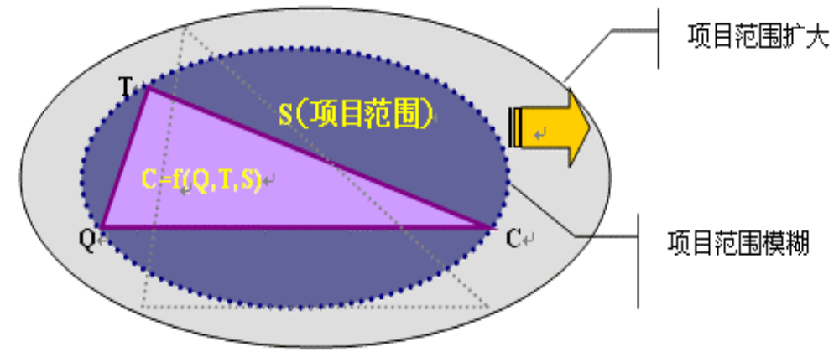
P.90
4.3 需求收集与项目范围定义
4.3.3 项目范围定义
面积(Scope) 成本(Cost) 质量(Quality) 时间(Time)
图4-1 项目范围和时间、成本、质量之间的关系模型

Slide 34
P.90
4.3 需求收集与项目范围定义
4.3.3 项目范围定义
如果项目范围不变，即确定的面积(S)，成本(C)、质量(Q)、时间(T)就可以在一个固定的S的边界限制下给出一个约束的关系模型C=f(Q，T，S)。
但是，如果S的值并不固定，如图4-2所示出现边界模糊或者向外扩展时， C、Q、T就失去可依赖的边界限制，其之间的约束关系就会变得复杂。
因此，在对项目范围进行控制时，一是要保证项目初期的S是准确可靠的，尽量减少边界的模糊性；二是要保证项目实施过程中S的稳定，尽量避免扩大化，或是说让扩大化得到合理的控制。

Slide 35
P.90
4.3 需求收集与项目范围定义
4.3.4 项目范围定义的依据
在分析和界定项目产品范围和项目工作范围时，人们必须依据项目已有的各种文件和在项目范围定义工作中所搜集到的信息，这方面的工作主要依据如下两个方面。
  1.项目已有的各种文件
      项目章程。
      需求文件。
      项目范围管理计划。
      批准的变更请求。

Slide 36
P.91
4.3 需求收集与项目范围定义
4.3.4 项目范围定义的依据
  2.项目范围定义中搜集的信息
  这方面的依据主要包括：
    及时更新的环境因素和组织过程资产方面的信息；
    IT项目专业领域对项目交付成果和项目工作的客观要求方面的信息；
    项目各相关利益主体提出的项目范围变更请求方面的信息；
    项目限制条件与假设条件方面发展变化的信息等。

Slide 37
P.91
4.3 需求收集与项目范围定义
4.3.5 项目范围说明书
项目范围说明书的内容
    项目目标和项目范围指标。
    项目产品范围说明书。
    项目可交付成果的规定。
    项目条件和项目假定条件。
    项目配置关系及其管理要求。
    项目批准的规定。

Slide 38
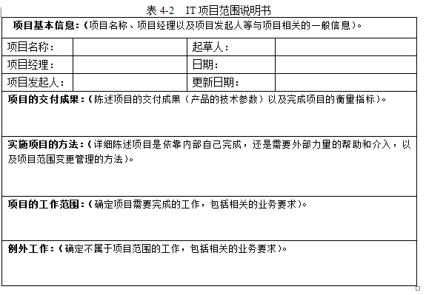
P.92

Slide 39
P.92
4.3 需求收集与项目范围定义
4.3.6 软件项目范围定义
软件项目的目标是开发或实施某软件系统或产品，软件系统本身就是软件项目最终的交付成果之一，软件系统（产品）范围也是软件项目范围中最重要的一部分。
在软件项目中，软件系统的范围经常表现为软件需求规格说明书（Software Requirements Specifications，SRS），一般至少包括下面三个主要的内容：
    1．功能特征描述
    2．系统接口描述
    3．质量特征描述

Slide 40
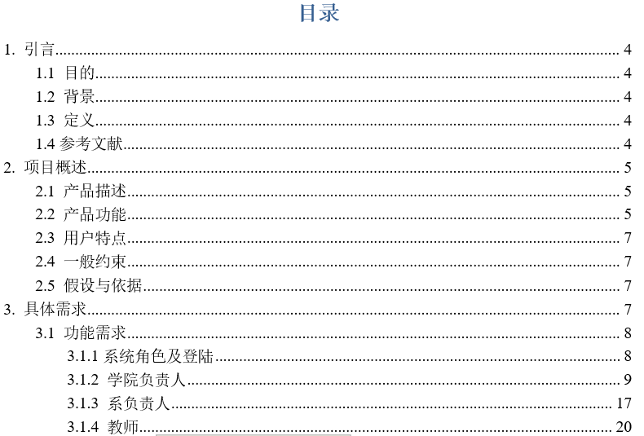
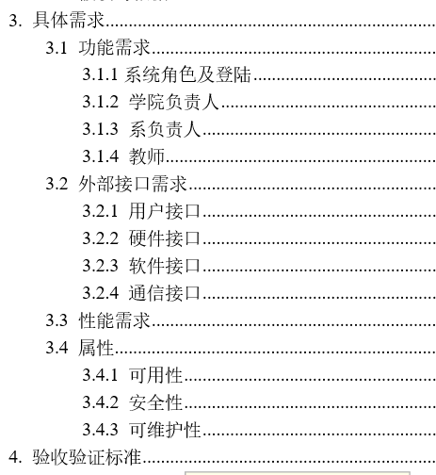
P.92
4.3 需求收集与项目范围定义
软件需求规格说明书（SRS）模板1

Slide 41

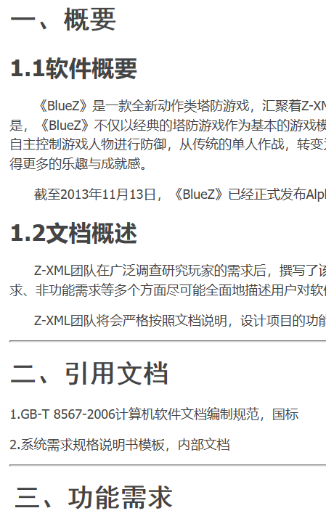
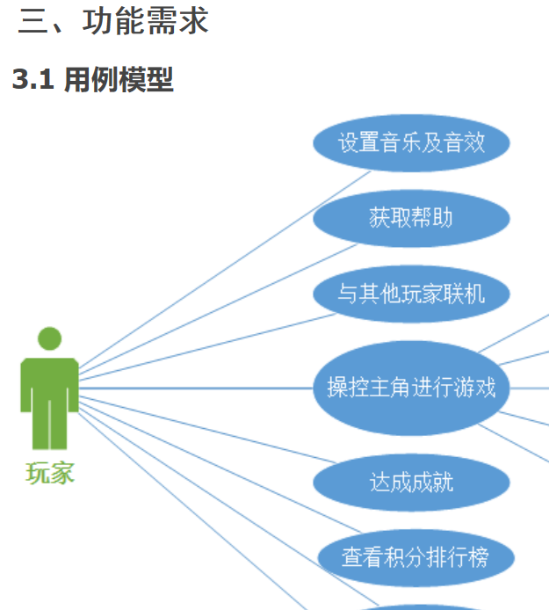







P.92
4.3 需求收集与项目范围定义
软件需求规格说明书（SRS）模板2

Slide 42
提 纲
项目范围管理概述
项目范围规划
需求收集与项目范围定义
工作分解结构技术
项目范围核实与控制

Slide 43
P.93
4.4 工作分解结构技术
工作分解结构（WBS，Work Breakdown Structure）是一种为了便于管理和控制而将项目工作任务分解的技术，
WBS是以可交付成果为分解对象、以结果为导向的一种分析方法。
通过它对项目所涉及的工作进行分解，而所有这些工作构成了项目的整体范围。

Slide 44
P.93
4.4 工作分解结构技术
4.4.1 WBS的用途
WBS确定了项目整个范围，并将其有条理地、分层次地组织在一起。
通过创建WBS，项目工作被分解为较小和更加容易管理的多项工作，而每下降一个层次意味着对其进行了更详尽地说明。
属于工作分解结构底层组成部分的计划工作叫做“工作细目”，可以安排在进度表中，用来估算费用，进行监视和控制。
WBS是当前批准的项目范围说明书规定的工作。

Slide 45
P.93
4.4 工作分解结构技术
4.4.2 WBS要遵循的原则
1. WBS要遵循SMART原则，即一项工作的分解要具备具体（Specific）、可量化（Measurable）、可实现(Attainable)、相关性(Relevant）、有时限(Time-bound)五个条件。每一项工作都必须要有负责人；
2. 项目的每一个阶段应要能区分不同的责任者和不同的工作内容，应有较高的整体性和独立性；
3. 可视化原则，可以分层看到每一项细化的工作；组件可以移动位置以利于编排WBS；
4. 能够符合项目目标管理的要求，能方便的应用工期、质量、成本、合同、信息等手段；
5. WBS不要太多层次，以四至六层为宜，最低层次的工作包的单元成本不宜过大、工期不要太长。

Slide 46
P.93
4.4 工作分解结构技术
4.4.3 WBS创建是的基本要求
某项任务只应该在WBS中的一个地方出现；
一个WBS项只能由一个人或者一个部门负责；
应让项目团队成员积极参与创建WBS，以确保WBS的一致性；
WBS在根据范围说明书正常地维护项目工作内容的同时，也要灵活，能适应无法避免的变更；
WBS中某项任务的内容是其下所有WBS项的总和；
WBS必须与实际工作中的执行方式一致；
每个WBS项都必须文档化，以确保准确理解包括和未包括的工作范围；
WBS应该有交付物，且可回溯。

Slide 47
P.94
4.4 工作分解结构技术
4.4.4 制作WBS的方法
创建工作分解结构有多种不同的方法，主要包括模板法、分解法、自上而下方法和自下而上方法。
1．模板法
  模板法是指项目的工作分解可以借用项目所属专业技术领域中的标准化或通用化的项目工作分解结构模板，然后根据项目的具体情况和要求进行必要的增加或删减而得到项目工作分解结构的方法。
  虽然每个项目都是独特的，但是以前项目的工作分解结构往往可以当作新项目的样板，因为某些项目与以前的某一项目总有某种程度的相似之处。

Slide 48
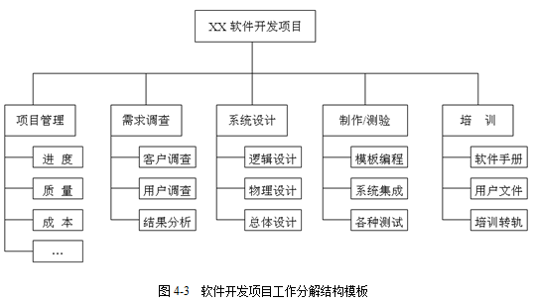
P.94

Slide 49
P.94
4.4 工作分解结构技术
4.4.4 制作WBS的方法
2．功能分解法
分解是把项目可交付成果分成较小的、便于管理的组成部分，直到工作和可交付成果定义到工作细目既工作包。
工作包是工作分解结构中的最低层，它的详细程度因项目大小与复杂程度而异。
如果工作包的工作费用和持续时间能够估算出来，则认为这种分解是可行的。
要在很远的将来完成的可交付成果或子项目，可能就无法分解。

Slide 50
P.94
4.4 工作分解结构技术
4.4.4 制作WBS的方法
2．功能分解法
分解整个项目工作一般需要有如下活动：
  识别可交付成果与有关工作；
  确定工作分解的结构与编排；
  将工作分解结构的上层分解到下层的组成部分；
  为工作分解结构组成部分提出并分配标识编码；
  核实工作的分解程度是否必要或足够。

Slide 51
P.95
4.4 工作分解结构技术
4.4.4 制作WBS的方法
3．自上而下与自下而上方法
在创建WBS的方法中，大多数项目经理将自上而下法视为一种常规的方法。
自上而下方法从项目的最大单位开始，逐步将项目工作分解为下一级的多各子项目。
在完成整个过程以后，所有的项目工作都将分配到工作包一级的各项工作之中。

Slide 52
P.95
4.4 工作分解结构技术
4.4.4 制作WBS的方法
3．自上而下与自下而上方法
自下而上的方法则要求项目团队成员从项目一开始就尽可能地确定项目相关的各项具体任务，然后再将各项任务进行整合，并归并到对应的一个上一级的任务之中，形成WBS的一个部分。
一般来说，自下而上法比较费时，但使用这种方法形成的WBS比较有效，它能够反映项目的实际需求。
在软件项目开发中，对于一个全新的项目或系统，项目经理往往采用这种方法，以防止遗漏用户对系统的功能与性能需求，使用这种方法还能够有效的促进项目团队的参与和协作。

Slide 53
P.95
4.4 工作分解结构技术
4.4.5 WBS的应用
WBS描述了项目的工作范围，它使人们能够清楚地知道整个项目要做些什么工作，以及项目的可交付成果是通过开展哪些工作而生成的。
WBS不但是项目工作的客观描述，而且是后续项目估算、进度计划和跟踪考核的基本单位。
应该明确，没有包含在WBS里的工作是不应该做的。

Slide 54
P.95
4.4 工作分解结构技术
4.4.5 WBS的应用
创建WBS过程生成的关键文件是WBS，工作分解结构不应与其他用来表示项目信息的“分解”结构混为一谈。
WBS每一组成部分包括工作细目和一个唯一的账户编码标识符，这些标识符形成了费用、进度与资源信息汇总的层次结构。
工作分解结构词汇表是对项目工作分解结构中各个部分的详细说明，它是将项目工作分解结构中的各个要素与各个工作包按照逐个单列词条的方式进行说明的文件。
创建一个好的WBS是非常困难的，除了需要应用正确的方法，还需要丰富经验。即使这样，软件项目WBS的创建过程需要多次反复。

Slide 55
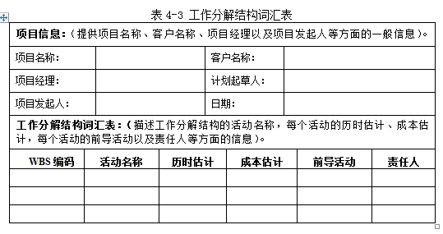
P.96

Slide 56
提 纲
项目范围管理概述
项目范围规划
需求收集与项目范围定义
工作分解结构技术
项目范围核实与控制

Slide 57
P.96
4.5 项目范围核实与控制
范围核实是指利益相关者对项目范围的正式接受。范围核实与质量控制的区别在于，范围核实关心验收可交付成果，而质量控制主要关心满足为交付成果规定的质量要求。
范围控制是指对项目范围变更的控制。项目范围控制关心的是对项目范围变更的因素施加影响，并控制这些变更，使它朝着有利于项目成功的方向发展。

Slide 58
P.96
4.5 项目范围核实与控制
4.5.1 项目范围核实
项目范围核实指的是根据已经定义的项目范围说明书和项目交付的成果来核实项目成果是否可以让项目干系人满意，在项目实施之前和之后都应该做好项目项目范围核实。
在项目范围核实工作中，要对范围定义的工作结果进行审查，确保项目范围包含了所有的工作任务。
项目范围核实既可以针对一个项目的整体范围进行确认，也可以针对某个项目阶段的范围进行确认。

Slide 59
P.97
4.5 项目范围核实与控制
4.5.1 项目范围核实
为了能使项目范围得以正式认可，项目团队必须形成明确的正式文件，说明项目产品及其评估程序，以评估是否正确和满意地完成了项目产品。
IT项目范围核实的一般步骤：
    确定需要进行范围核实的时间。
    识别范围核实需要哪些投入。
    确定范围正式被接受的标准和要素。
    确定范围核实会议的组织步骤。
    组织范围核实会议。

Slide 60
97
4.5 项目范围核实与控制
4.5.2 项目范围的控制
项目的范围变更不可避免，范围变更的表现形式多种多样，如客户改变对功能需求的想法、项目预算发生改变甚至项目环境发生变化等。
在IT项目中，范围变更可能来自服务商、供应商或者客户，也可能来自项目组织内部。产生变更可能有如下一些原因：
  需求不明确
  系统实施时间过长
  用户业务需求改变
  系统正常升级

Slide 61
P.98
4.5 项目范围核实与控制
4.5.2 项目范围的控制
项目范围控制是指当项目范围变化时对其采取纠正措施的过程，以及为使项目朝着目标方向发展而对项目范围进行调整的过程。进行项目范围控制时，需要重点考虑：
  必须建立变更控制系统来处理未来可能发生的变更。
  项目范围变化，并不仅仅意味着工作量的增加。
  项目范围控制的目的不是阻止变更的发生。
  积极地、主动地进行项目范围管理，使变更朝着有利于项目顺利完成的方向发展。

Slide 62
P.99
4.5 项目范围核实与控制
4.5.3 软件项目范围变更控制
“软件项目唯一不变的就是总是在变”，而很多变化都会造成项目范围的变化。
项目范围的变化意味着项目中需要做的工作发生了变化，对范围控制处理不当则会造成时间、成本、质量等方面的问题，增加项目风险，甚至使项目陷入混乱的状态。
许多软件项目都存在范围蔓延的趋势，项目范围的变更必须对项目产生影响，除了需要对项目范围加以核实以外，关键的问题是如何对变更进行有效的控制。

Slide 63
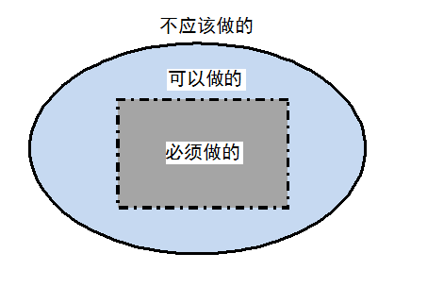
P.99
4.5 项目范围核实与控制
4.5.3 软件项目范围变更控制
对软件项目范围进行变更控制，就是要明确项目“必须做的”、“可以做的”和“不应该做的”区间范围，以把握范围控制区域的重点、难点和关键点。
图4-4软件项目范围的控制区间模型

Slide 64
P.99
4.5 项目范围核实与控制
4.5.3 软件项目范围变更控制
1.关于必须做的
在项目管理中形成的合同、规约、标准或其他正式实行的文档，甚至口头承诺都是项目范围所包括的和“必须做的”工作，
项目团队、特别是项目经理必须理解“一字千金”和 “承诺是金”的道理。
图4-4软件项目范围的控制区间模型

Slide 65
P.99
4.5 项目范围核实与控制
4.5.3 软件项目范围变更控制
2.关于可以做的
由于客户通常不能一开始就确定所有需求，还由于信息的不对称，使得客户和开发人员对项目范围的理解和实现存在差异，这些都会导致范围的不确定和不稳定。
遇到这种情况，就应该明确哪些需求是可以进一步完善的，哪些范围的变更是允许的。
图4-4软件项目范围的控制区间模型

Slide 66
P.99
4.5 项目范围核实与控制
4.5.3 软件项目范围变更控制
2.关于可以做的
项目团队必须意识到软件项目范围变更本身并没有什么不对，事实上这些变更可能会使系统更健壮、更实用。
如果不能包容变更，那么最终解决方案和软件系统可能就达不到应有的价值。
所以需要设定“可以做的”范围区间，以利于项目的沟通和发展，实现项目的双赢或多赢。。
图4-4软件项目范围的控制区间模型

Slide 67
P.100
4.5 项目范围核实与控制
4.5.3 软件项目范围变更控制
3.关于不应该做的
在项目中，必须做的、能够做的是有限的，不应该做的、不能够做的是无限。
如果范围变更失控，后果会非常严重，甚至于导致整个项目的失败。
因此，应该通过范围变更控制，明确哪些是不应该做的。
图4-4软件项目范围的控制区间模型

Slide 68
P.100
4.5 项目范围核实与控制
4.5.3 软件项目范围变更控制
3.关于不应该做的
项目经理和项目团队要敢于说“不”字，这对项目团队来说是一个很大的挑战，因为项目的失败，往往是做了哪些不应该做的事情。
当然，也要给客户讲清楚，现在“不应该做”的事情，并不是永远不应该做。
这些工作可以放到项目的第二期来做，当时机成熟时可能会做得更好。
图4-4 软件项目范围的控制区间模型

Slide 69
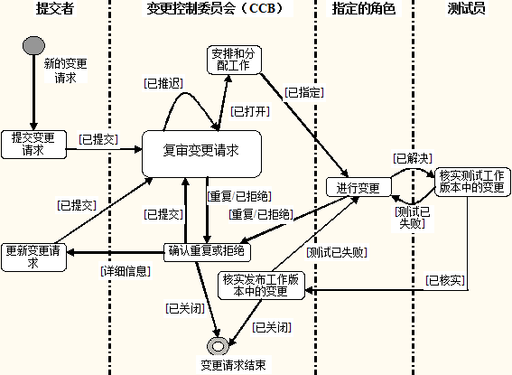
P.100
图4-5 软件项目范围变更控制流程

Slide 70
P.102
4.5 项目范围核实与控制
4.5.4 处理用户说不清楚的需求
乔布斯指出，顾客从来不知道自己要什么，但顾客很明白自己要什么。用户说不清楚需求是开发人员最头痛的问题。需求分析人员绝不能以用户说不清楚为借口而草率地对待需求开发工作。
应该知道，软件项目开发人员为客户所承担的最重要的职能是，不断重复地抽取和细化用户需求。事实上，用户通常不知道哪些问题是必须回答的。
无论是什么原因导致用户说不清楚需求，需求分析人员必须设法了解用户的真正需求，这是需求分析人员的职责，也是职业的挑战。

Slide 71
P.102
4.5 项目范围核实与控制
4.5.4 处理用户说不清楚的需求
获取需求通常有两种方法：
  一是需求分析人员根据用户的表述，把模糊不清的用户需求写出来，再让用户判断哪些内容是真正需要的，哪些是他随意说的；
  二是如果文字不能够阐述清楚需求，那么开发方构造软件的原型，请用户一边体验软件原型，一边阐述他的真正需求。
当一个系统原型进入客户的视线，顾客反映这就是他们所需要的，这就是成功。

Slide 72
P.102
4.5 项目范围核实与控制
4.5.5 处理用户说不清楚的需求
变更管理的流程很简单，而最难办的事情莫过于“拒绝客户提出的不合理变更”。
客户会想当然地以为变更是他的权利，通常情况下开发方是不敢得罪客户的，但是无原则的退让将使开发团队陷入困境。这里建议3种应对方法：
  依据合同处理变更。
  待开发下个版本来满足变更。
  获取回报。

Slide 73
【感想&体会】
不理解项目需求就无法真正拥有项目。
IT项目的困难是决定做什么，而不是如何做！
知道哪些事情应该做、能够做，说明你在成长；
知道哪些事情不应该做、不能做，说明你在成熟；
能够在项目的定义阶段和开发阶段准确界定范围，在项目的实施阶段与收尾阶段有效控制范围，你就能获得成功。
谢谢大家

